Slide 1



NIV nei pazienti complicati:
il paziente BPCO in coma, il paziente da sedare
Raffaele Scala
Pneumologia e UTIP Arezzo

Slide 2

NESSUN CONFLITTO DI INTERESSE

Slide 3

CON LA NIV E’ SEMPRE TUTTO FACILE?

Slide 4
X
SIMILI EFFETTI FISIOLOGICI
NIV=IMV
Scarico muscoli respiratori
Aumento ventilazione alveolare
Miglioramento scambi gassosi
Invasive MV
Non-invasive MV

Slide 5
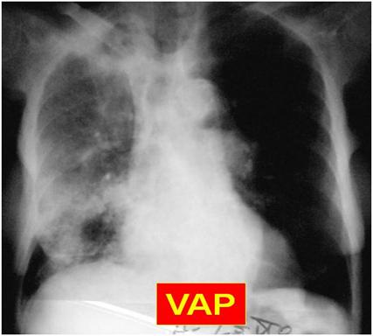
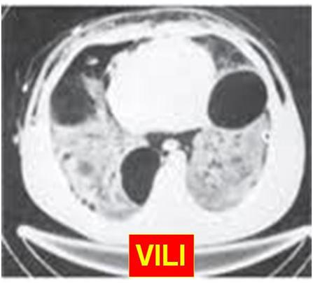
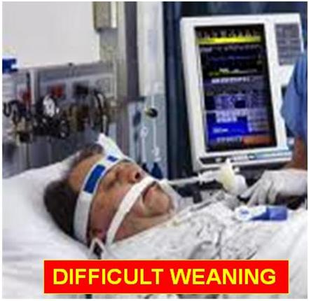
NIV senza le complicanze dell’IMV

Slide 6
Secondo EBM LA NIV è UN “MUST” in
COPD EXACERBATIONS
CARDIOGENIC PULMONARY OEDEMA
WEANING/EXTUBATION COPD
IMMUNOSUPPRESSED PATIENTS

Slide 7

QUANDO CON LA NIV LE COSE SI FANNO DIFFICILI?

Slide 8
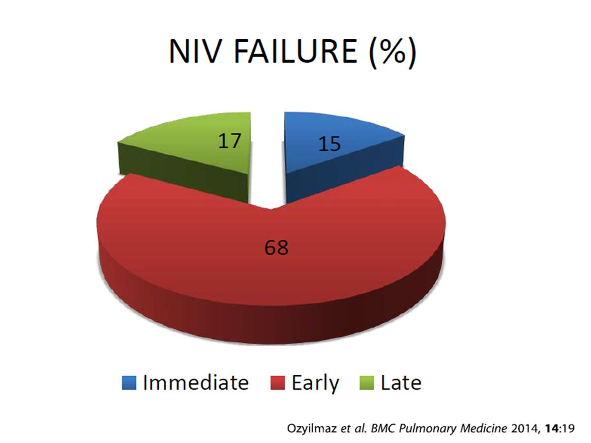
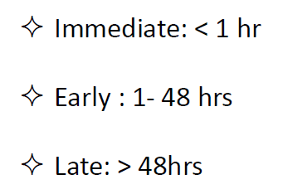
NEED OF ETI: range → 5-60%

Slide 9
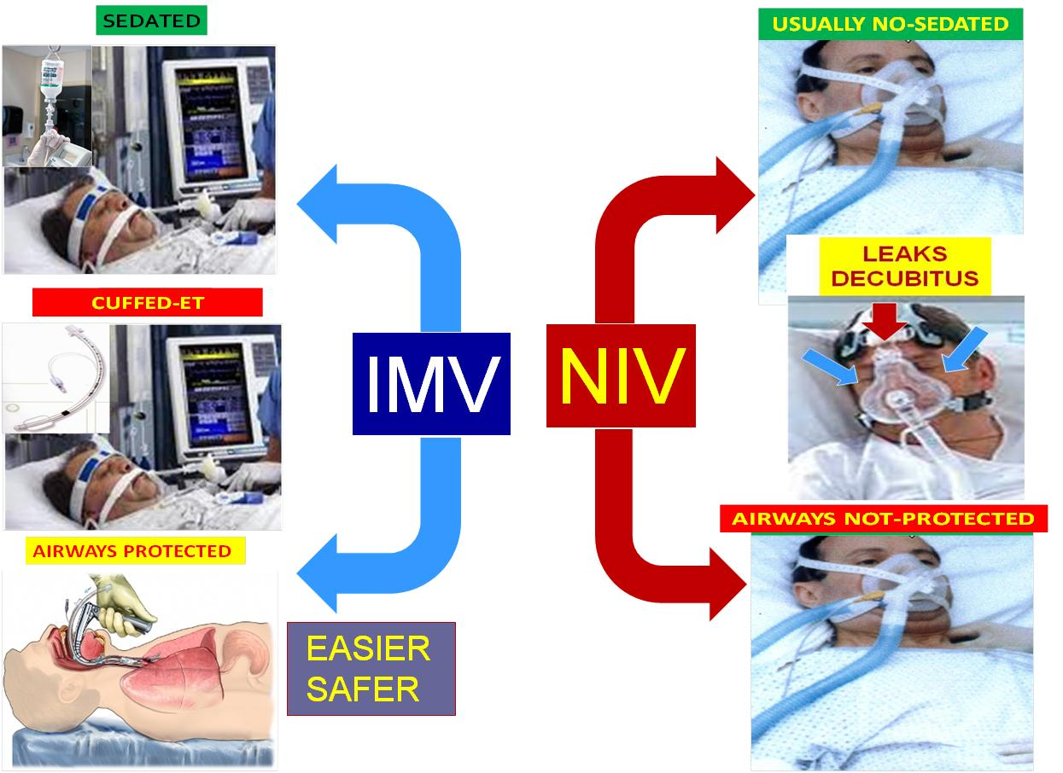
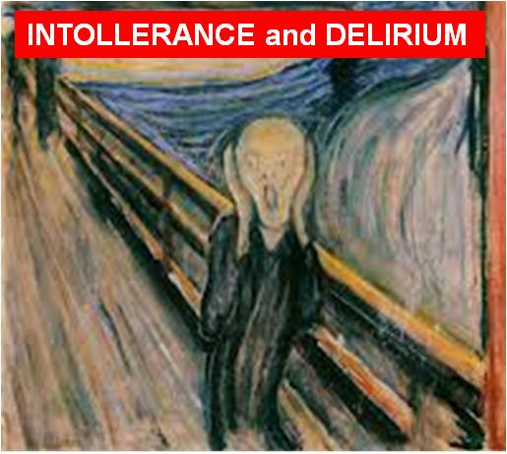
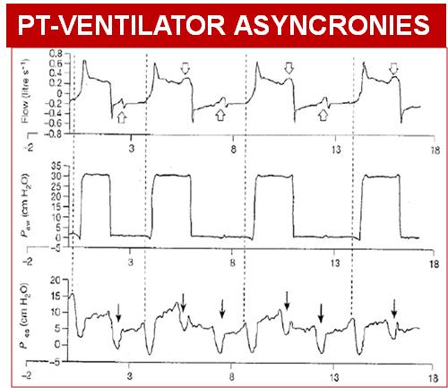
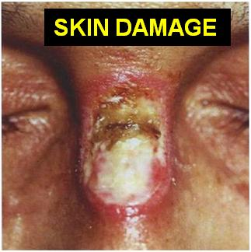
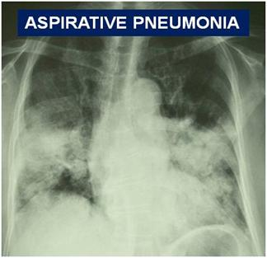
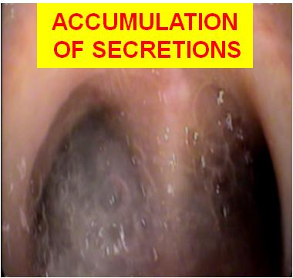

Slide 10
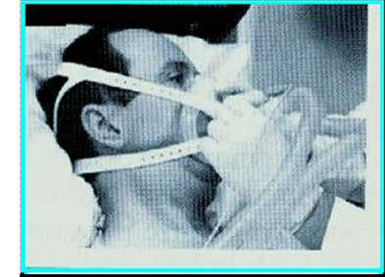
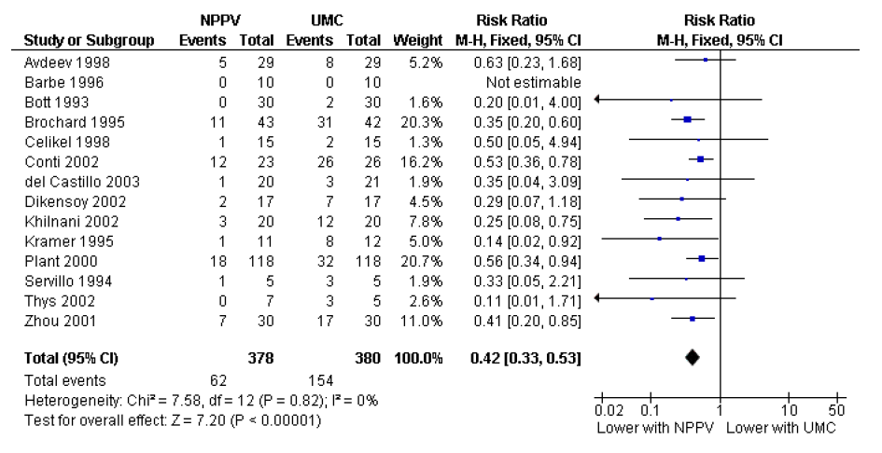

NIV and INTUBATION RATE
COPD EXACERBATIONS
ESCLUSI PAZIENTI CON ALTERATO SENSORIO

Slide 11


ENCEFALOPATIA
IPERCAPNICA
INTOLLERANZA
NIV (interfacciavent.)
SEDAZIONE
COMA
IPERCAPNICO
AGITAZIONE
DELIRIO

Slide 12

COMA

Slide 13
CHE TIPO DI COMA?
COMA
METABOLICO
COMA
ORGANICO
CAUSE EXTRA-CEREBRALI
CAUSE CEREBRALI

Slide 14
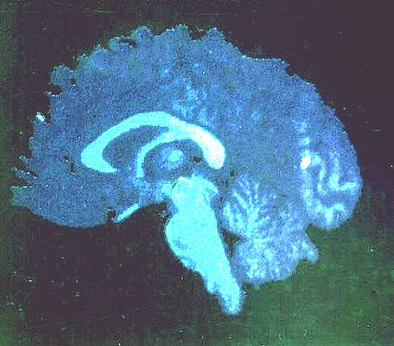
Hypercapnic Encephalopathy
SPECTRUM of heterogeneous neuropsychological disturbances varying from confusion, asterixis and agitation, to cognitive defects, stupor and coma occurring in patients with hypercapnia and acute decompensated respiratory acidosis with/without hypoxemia.
Young GB et al. “Coma and impaired consciousness: a clinical perspective” 1998

Slide 15
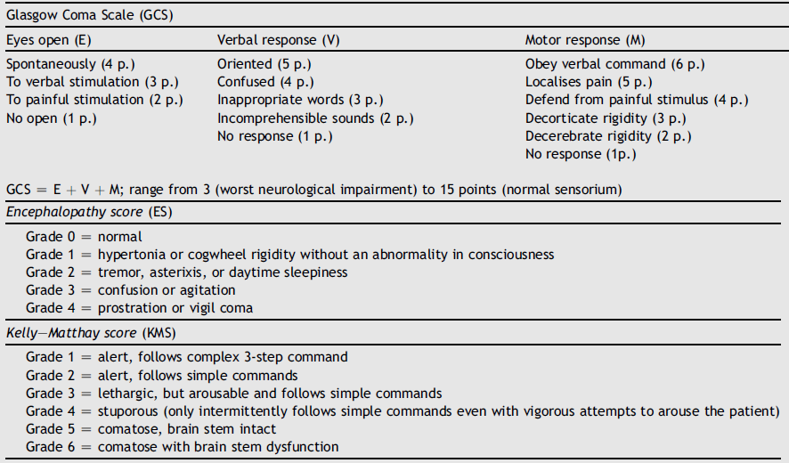
QUANDO PARLIAMO DI COMA?
SCALA DI GLASGOW
GCS <9
SCORE DI ENCEFALOPATIA
SCALA DI KELLY-MATTHAY
Scala R.

Slide 16

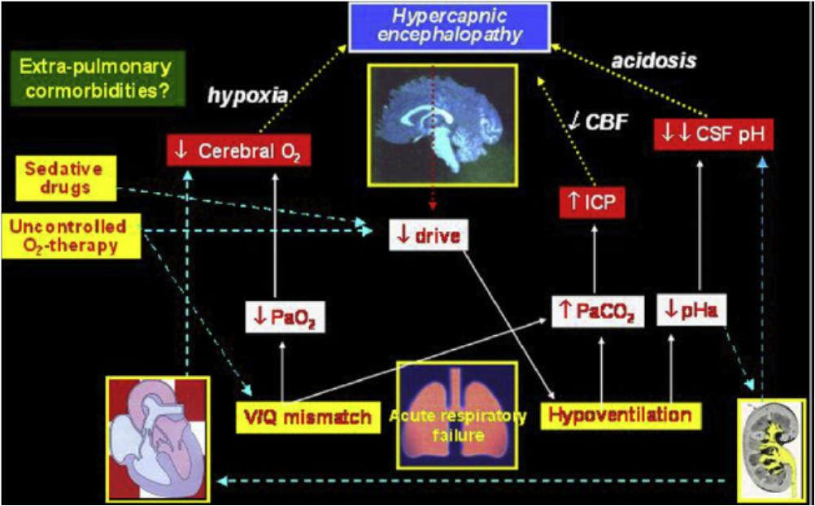
PATOGENESI NON SOLO IPERCAPNICA!

Slide 17
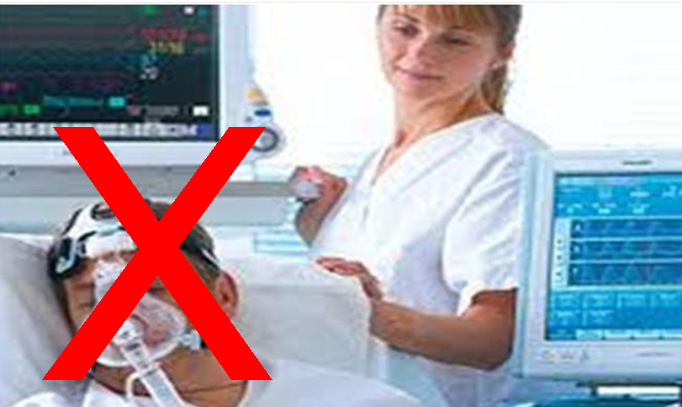
Cosa veniva raccomandato fino al 2002?

Slide 18
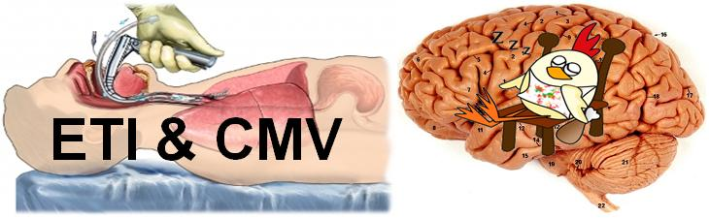
“Crucial points” nel coma ipercapnico
Depression reflex of
cough
Severe acidosis with/without
hypoxemia
TIME OF REVERSION OF COMATOSE STATUS

Slide 19


CONSIDERATE LE COMPLICANZE DELLA IMV…
….CI PUO’ ESSERE UN RAZIONALE PER LA NIV NEL COMA IPERCAPNICO?

Slide 20
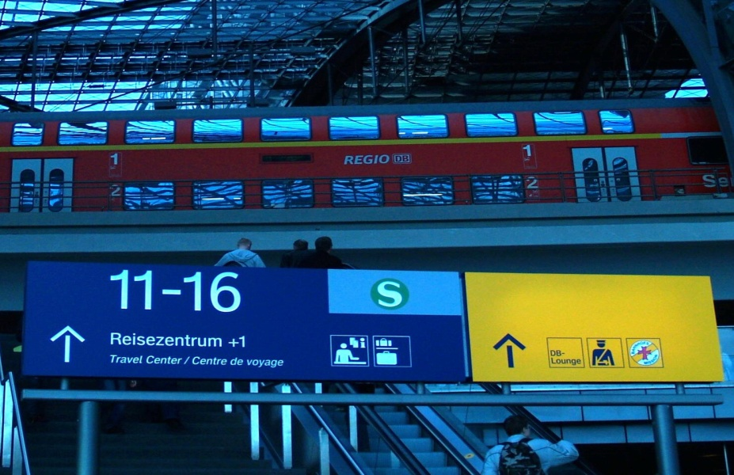
La NIV MIGLIORA RAPIDAMENTE SENSORIO E EFFICACIA DELLA TOSSE
Kelly score
Cough score
Scala R et al Crit Care 2010

Slide 21
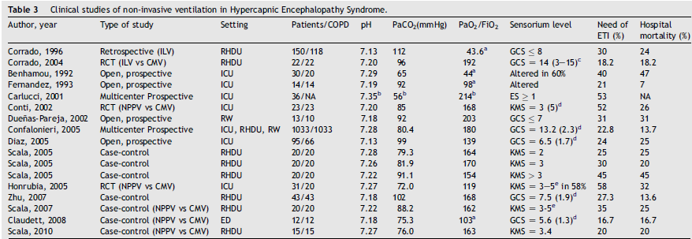
QUALI DATI DI EFFICACIA DELLA NIV NELL’ENCEFALOPATIA E COMA?
CASISTICA ETEROGENEA, NESSUN RCT,
FALLIMENTO (NECESSITA’ DI ETI) 18-58%,
SETTING E TECNICHE DIVERSE…

Slide 22
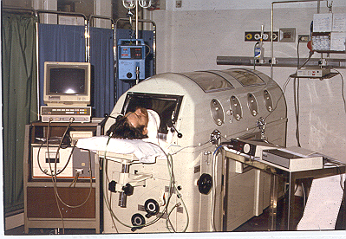
STUDIO RETROSPETTIVO: 150 PAZ. con GCS≤8 e pH medio 7.13
FAILURE 30% (GCS < 6 predittivita’ di failure)
ETI PER CONTROLLO VIE AEREE 6%; POLMONITE ASPIRATIVA 3.3%
MORTALITA’ 24% (21/36 complicanze extrapolmonari)

Slide 23
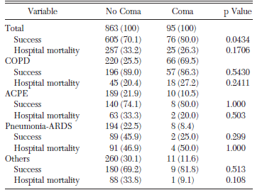
GCS >8
GCS ≤8
NIV EFFICACE
NEL COMA IPOSSICO-IPERCAPNICO
Fully reversion of coma in 85.3% of pts after 4.1±2.4 hrs of NIV
Gastro-distension=5 (5.3%)
Vomiting=3 (3.2%)
Pulmonary aspiration= 1 (1.1%)

Slide 24

FINO A QUANTO CI SI PUO’ SPINGERE CON LA NIV?
KMS=1
KMS=2
KMS=3
KMS>3
Scala et al.,

Slide 25
2007
Scala R. Intensive Care Med 2007
pH 7,22 ; Score di Kelly 3,4
NPPV (N=20)
CMV (N=20)
VANTAGGIO DELLA NIV vs LA CMV
NELL’ENCEFALOPATIA MODERATA

Slide 26
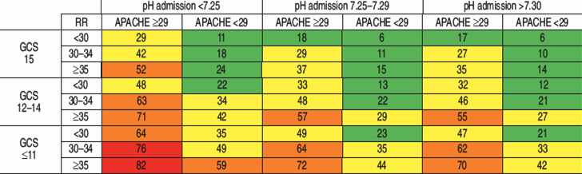

Pre-NIV
0-24%
25-49%
CARTE DI RISCHIO NELLA BPCO
50-74%
75-100%
INTUBATION
Confalonieri et al.

Slide 27
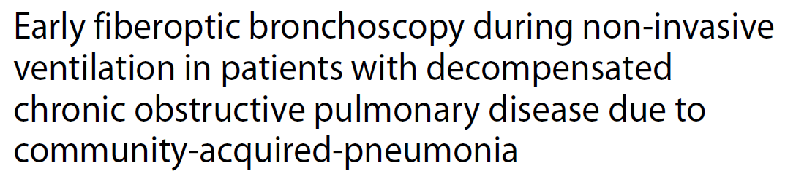
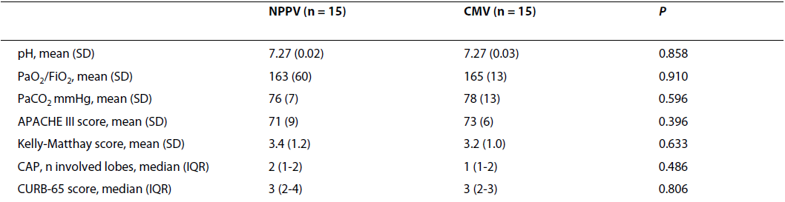
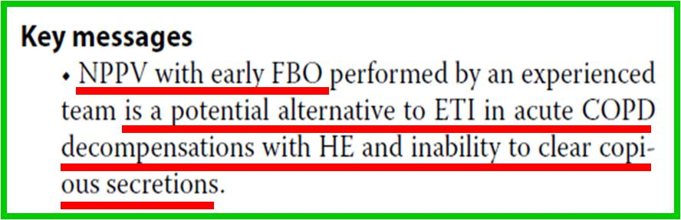
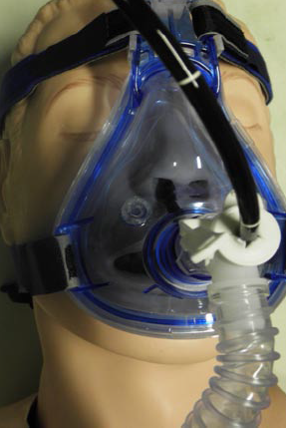
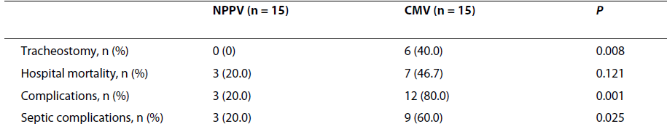
NIV+FBS in ENCEFALOPATIA+ SECREZIONI

Slide 28
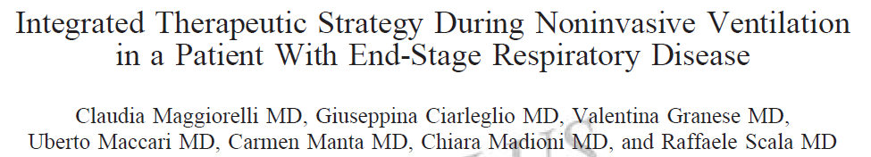
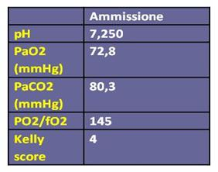
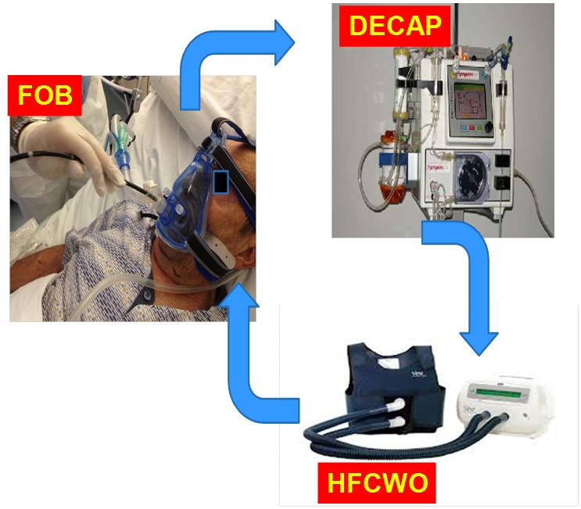
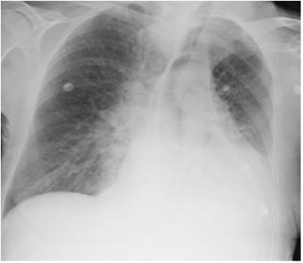
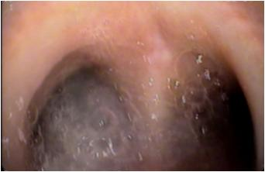

Slide 29
INTOLLERANZA & AGITAZIONE

Slide 30
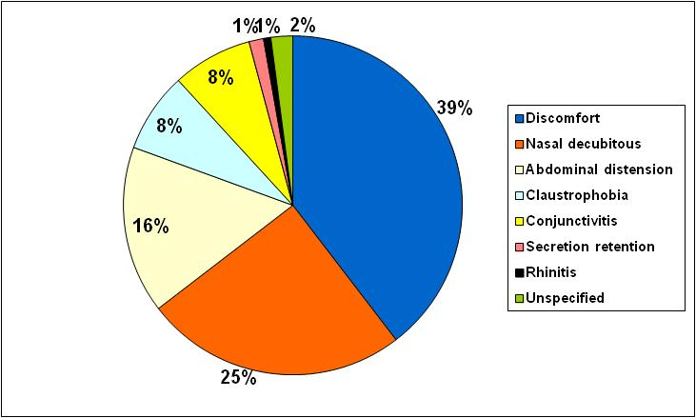
Causes of poor NIV compliance
(n.216 pts)
>90% of poor NIV compliance are due to
problems with interfaces
Scala R et al., ERS 2004

Slide 31
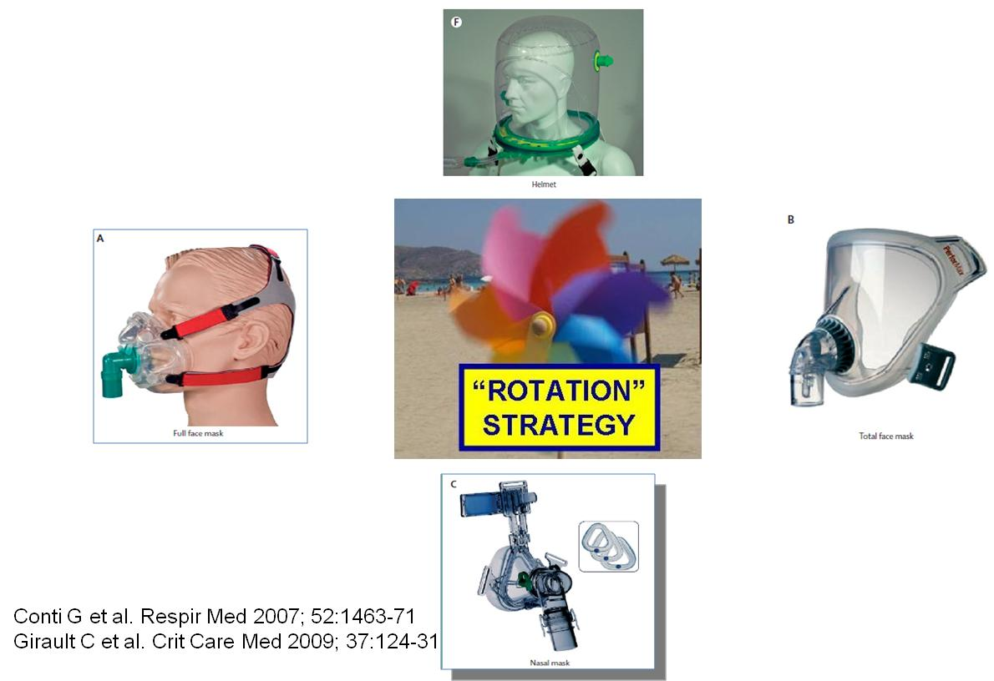
…..altre strategie?

Slide 32
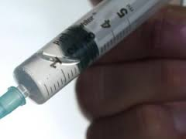

SEDAZIONE GIUDIZIOSA DEL PAZIENTE
ANALGO-SEDAZIONE
INSUFFICIENTE
ANALGO-SEDAZIONE
ECCESSIVA
COMPLIANCE NON SUFFICIENTE ALLA NIV
FALLIMENTO
DEPRESSIONE SNC E
IPOVENTILAZIONE
FALLIMENTO
SIAARTI, 2006

Slide 33
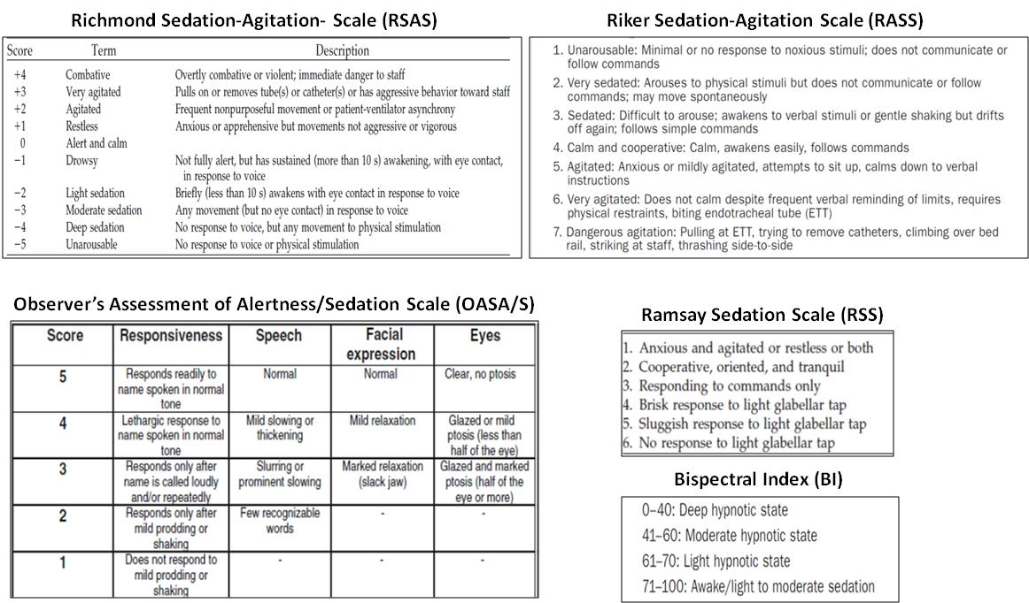
COME MONITORARE L’EFFETTO?

Slide 34

ESISTE IL FARMACO IDEALE?
Rapido on-set
Durata d’azione prevedibile
Assenza di metaboliti attivi
Rapido off-set
Facilita’ nella titolazione
Metabolismo organo-indipendente
Minima interazione farmacologica
Elevato indice terapeutico
Basso costo

Slide 35
I FARMACI
SEDAZIONE
ANALGESIA
AMNESIA
BENZODIAZEPINE + - +
PROPOFOL + - +/-
OPIOIDI - + -
Alfa-2AGONISTI + +/- -
ALOPERIDOLO + - -

Slide 36
BDZ: MIDAZOLAM
Rispetto al Diazepam:
Inizio d’azione più rapido (e.v.: 30 sec-1 min, i.m.: 15 min)
Amnesia anterograda e maggiore potenza sedativa (3-4 volte)
Recupero più rapido (durata e.v./i.m.: 15-80 min)
Stessa attivita’ anti-epilettica
Somministrazione
-Dose di carico: 0,03 - 0,3 mg/kg con incrementi di 1 - 2,5 mg
-Dose di mantenimento: 0,03 - 0,2 mg/kg/h
Metabolismo e Eliminazione
-Metabolismo epatica con formazione di metabolita attivo; interferenza con farmaci metabolizazione dall’isoenzima del citocromo P450 (CYP450); eliminazione renale
Precauzioni
- dosi in paz. a rischio: anziani; debilitati; insufficienza epatica, renale e cardiaca
Effetti indesiderati
-Effetto non sempre prevedibile; accumulo per infusione prolungata
-Depressione ventilatoria e Ipotensione arteriosa
- SNC: euforia, agitazione, iperattività, delirio
E’ DISPONIBILE IL FARMACO ANTAGONISTA GABA-A: FLUMAZENIL
TUTTAVIA BISOGNA SAPER
“GESTIRE LE VIE AEREE”

Slide 37
PROPOFOL
Farmacocinetica
-Inizio: entro 40 sec
-Picco efficacia: 1 min
-Durata: 5-10 min
Somministrazione
Bolo iniziale: 1.25-2.5 mg/kg a seconda delle condizioni cliniche
Dose di mantenimento:di 0.3-4.0 mg/kg/h
Metabolismo e Eliminazione
Epatico, con i metaboliti idrosolubili non attivi che vengono eliminati dal rene; ipotizzato anche un metabolismo extraepatico (polmonare?).
Precauzione
Dolore sede d’iniezione; rischio infettivo (emulsione lipidica); sconsigliato nei bambini
Effetti indesiderati
Ipotensione, depressione respiratoria, iperlipidemia. Effetti controversi effetto su attività epilettica (a) attività pro-convulsivante su soggetti epilettici; b) attività anticonvulsivante in soggetti sani. Depressione respiratoria potenziata da oppioidi e BDZ
NON ESISTE ANTAGONISTA
DEVE ESSERE USATO SOLO DA MEDICO CHE SAPPIA GESTIRE LE VIE AEREE
(MA NON SOLO ANESTESISTA!!)

Slide 38

OPPIOIDI
ANTAGONISTA
Naloxone
DEPRESSIONE
RESPIRATORIA

Slide 39

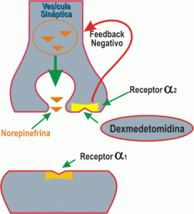
NON DEPRESSIONE RESPIRATORIA
MA…
Ipertensione
Ipotensione
Bradicardia
Costi elevati
Clonidina
AFFINITA’ 2-8 VOLTE MAGGIORE

Slide 40
SCHEMI DI ANALGO-SEDAZIONE DURANTE NIV
Drug | Bolus dose | Maintenance infusion dose | Sedative target ranges
Dexmedetomidine | 1 μg/kg | 0.2-0.7 μg/kg/hr (step up/down dose: 0.1 μg/kg/hr) | RSS= 2-3, RSAS=3-4, BISlevel >85
Midazolam | 0.05 mg/kg | 0.05-0.1 mg/kg/hr (step up/down dose: 0.05 μg/kg/hr) | RSS= 2-3, RSAS=3-4, BISlevel >85
Remifentanil | ----------- | 0.025 μg/kg/min (step up/down dose: 0.01 μg/kg/hr) | RSS=2-3
Propofol TCI | ----------- | 0.4 μg/ml* (step up/down: 0.2 μg/ml)* | OAA/S= 3-4
VIA DI SOMMINISTRAZIONE DEDICATA PER EVITARE BOLI
Scala R, Shortness of Breath 2013

Slide 41
Studi su ANALGO-SEDAZIONE in NIV
SEDAZIONE “PREVENTIVA” DELL’AGITAZIONE
Author, study (reference) | Patients (type of disease) | Interface | Baseline physiologic data | Type of sedative drug | Timing of sedation | Length of sedation | Side-effects of sedation | Main outcome results
Rocker, NCT (36) | 10 (12 ARF) | FFM | P/F 102; APACHE II 16 | Morph. (9), Midazolam (6) | At NIV starting | 64.5 hrs | None | Improved P/F in 9/12; ETI 20%; Mortality 30%
Constantin, NCT (37) | 13 (10 ARF; 3 AHRF) | FFM | pH 7.38; P/F 134; RR 32; SAPS II 32 | RemiFent .(3 Pr) | Poor NIV acceptance | 90 hrs | None | Improved ABG/RR; ETI 31%; Mortality 7.7%
Rocco, NCT (38) | 36 (ARF) | FFM, Helmet | P/F 157; RR 34; SAPS II 36 | Remifent . | Poor NIV acceptance | 2.5 hrs (F), 52 hrs (S) | None | Improved ABG/RR; ETI 39%; Mortality 28%
Akada, NCT (39) | 10 (ARF) | FFM | pH 7.38; P/F 219; PaCO2 45.8; RR 29 | Dex + Morph. (1) and Propof (1) | Poor NIV acceptance | 16.5 hrs | None | Improved ABG/RR; None intubated or died
Takasaki, NCT (40) | 2 (SAA) | TFM | pH 7.38; PaO2 56; PaCO2 45 (O2 7 lpm) pH 7.25; PaO2 66, PaCO2 48 (O2 5 lpm) | Dex | Poor NIV acceptance | 8 hrs (case 1) ND (case 2) | None | Improved ABG/RR; None intubated and died
Senoglu, RCT (41) | 40 (COPD) | FFM | RR 25 (D) 25 (M); pH 7.29 (D) 7,30 (M); PaO2 59 (D) 59 (M); PaCO2 70 (D), 70 (M) APACHE II 21.5 (D), 21.4 (M) | Dex (20) vs Midazolam(20) | At NIV starting | 24 hrs | None | Improved ABG/RR in both groups; lower HR and BP in D, fewer adjustment of doses in D; None intubated or died
Huang, RCT (42) | 62 (ACPE) | TFM, Helmet | RR 36 (M), 35 (D); pH 7.22 (M), 7.23 (D); P/F 183.3(M), 176.6 (D); APACHE II 21.4 (M), 22.6 (D) | Dex (=33) vs Midazolam (29) | Poor NIV acceptance | 57.5 (D) vs 93.4 hrs (M) | Bradicardia (D); Respiratory infections/vomiting (M) | Improved ABG/RR in both groups; Lower ETI, LOS and Mortality in D vs M
Clouzeau, NCT (43) | 10 (7 ARF, 3 AHRF) | FFM | pH 7.32; P/F 144; PaCO2 57.8; SAPS II 37 | Propofol | Poor NIV acceptance | 2 hrs | transient low SpO2 (n=1) | Improved ABG; ETI 30%; Mortality 20%
CAUTELA
DATI ANCORA NON CONCLUSIVI
Scala R, Shortness of Breath 2013

Slide 42

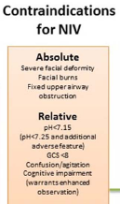

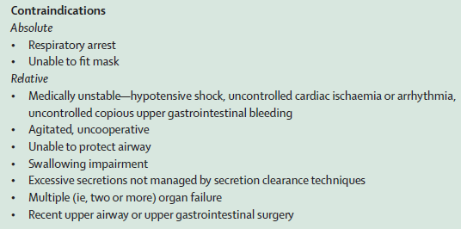
Cosa è CAMBIATO oggi?

Slide 43

Take-Home Messages
Il principale limite della NIV nel coma ipercapnico, mancato controllo delle vie aeree con rischio di aspirazione, è sovrastimato.
E’ giustificato un trial di NIV un paziente BPCO con ENCEFALOPATIA IPERCAPNICA di grado MODERATO
L’uso giudizioso della SEDAZIONE puo’ ridurre il tasso di insuccesso della NIV dovuto a intolleranza/agitazione
Il tentativo di non intubare il paziente e usare la NIV in paziente comatoso o intollerante in sedazione deve essere effettuato solo da TEAM di MEDICO-INFERMIREI-TERAPISTI ESPERTI in SETTING adeguati

Slide 44
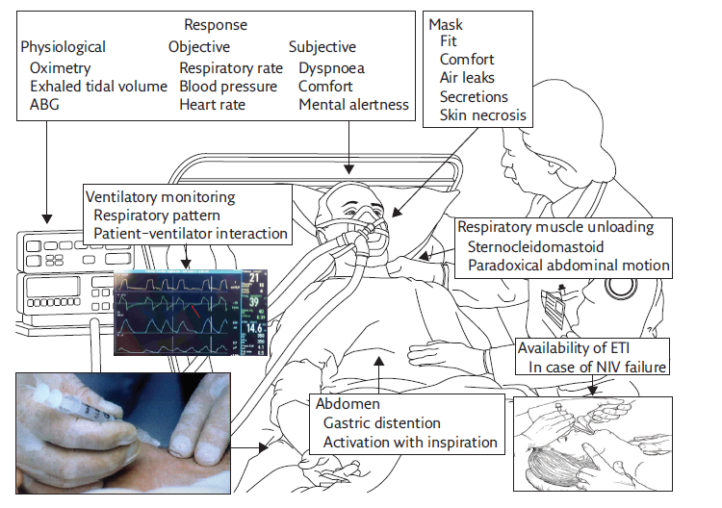
INFERMIERI E FISIOTERAPISTI ESPERTI
DECALOGO DA RICORDARE
Posizione del paziente
Posizione della maschera
Interazione paz-ventilatore
Prevenzione vomito
Retropulsione della lingua
Gestione delle secrezioni
Monitoraggio attento in setting alta intensita’
Comunicazione al risveglio
Rapida assistenza alla FBS e ETI
Gestione complicanze extra-polmonari

